Slide 1










Toán
LUYỆN TẬP
LUYỆN TẬP

Slide 2


KHỞI ĐỘNG

Slide 3




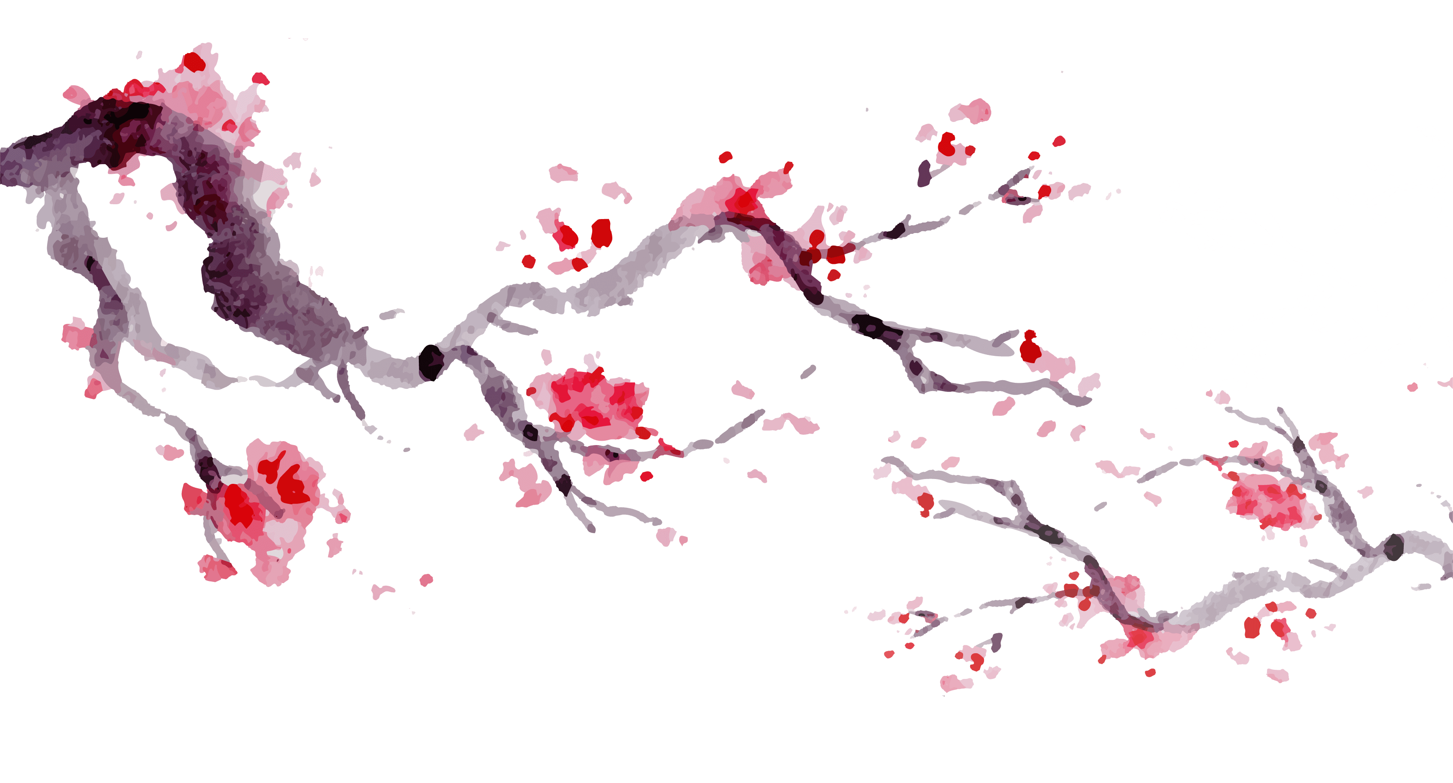


Chúc các em và gia đình một năm mới An Khang – Thịnh Vượng!
Trò
chơi
Lì xì nhé!!!
Notes:
Măng Non chúc Thầy Cô giáo một năm mới An Khang – Thịnh Vượng!

Slide 4


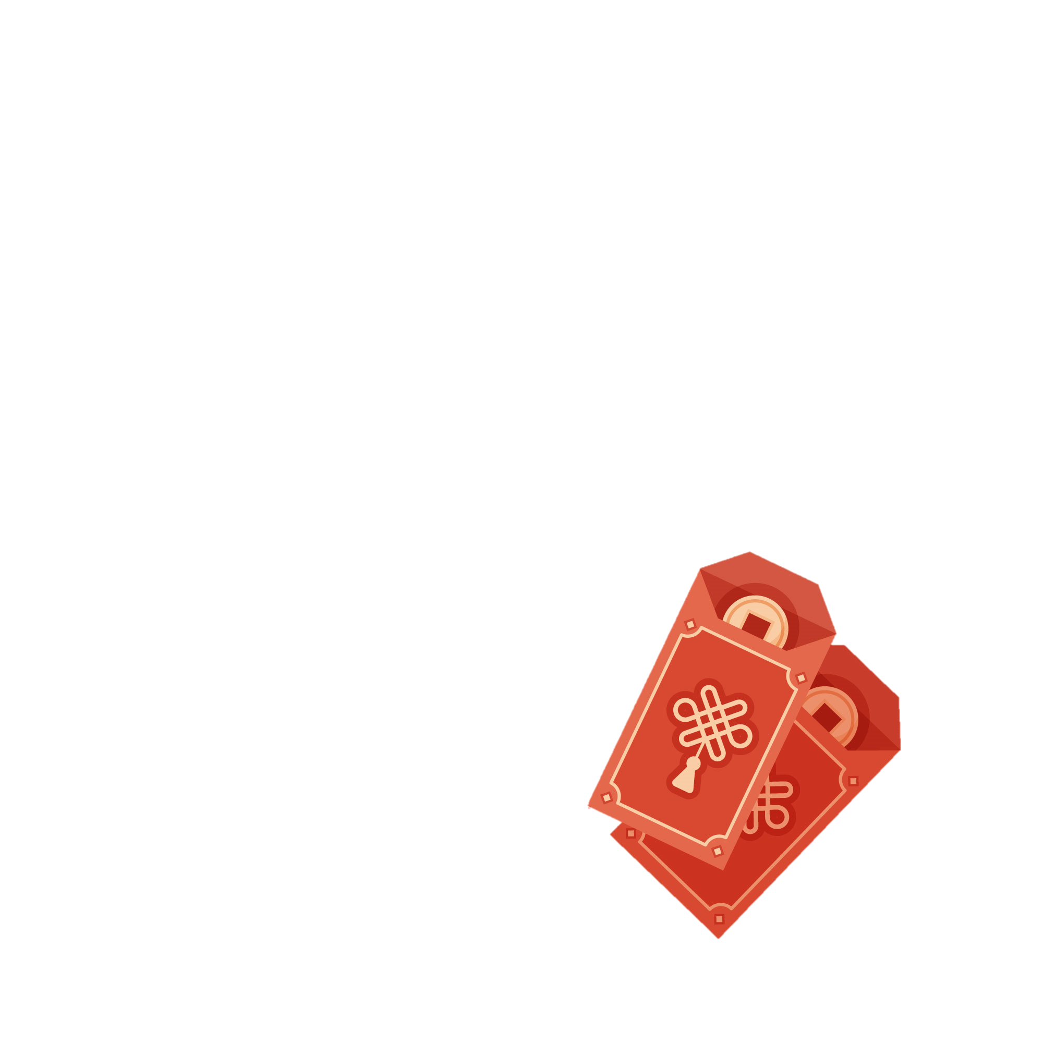

Ngày Tết, người Việt Nam có phong tục mừng tuổi cho trẻ em với mong ước các em vui vẻ, hạnh phúc và chăm ngoan học giỏi. Phong bao màu đỏ cũng tượng trưng cho sự may mắn, phúc lộc an khang. Mừng tuổi còn gọi là Lì Xì!
MỪNG TUỔI
4
2
1
3

Slide 5



Hãy chọn 1 phong bao lì xì nào!!!
4
2
1
3
Notes:
Hướng dẫn: Thầy/Cô kích vào biểu tượng bao lì xì để đến câu hỏi nè.
Sau khi thực hiện xong gói câu hỏi của phong bao lì xì, bấm vào số để mất bì lì xì của câu vừa thực hiện xong và chọn một phong bao màu khác!
Thầy cô bấm vào quả dưa hấu để sang nội dung bài học

Slide 6




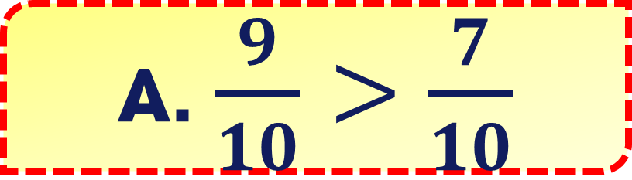
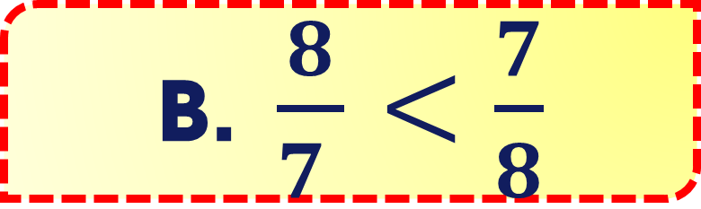

Em hãy chọn đáp án đúng:
A. $\frac{9}{10}$ $>\frac{7}{10}$
B. $\frac{8}{7 }$ $<\frac{7}{8}$
C. $\frac{5 }{6}$ $>1$
D. $\frac{9}{10}$ $<\frac{7}{10}$
Notes:
Nhấn nút tiếp (next) để chạy đáp án và hoàn thành câu hỏi cho đến khi kết thúc và nhận quà. Nhấn vào biểu tượng phong bao góc phải màn hình để quay lại màn hình chính để tiếp tục chọn phong bao tiếp theo.

Slide 7
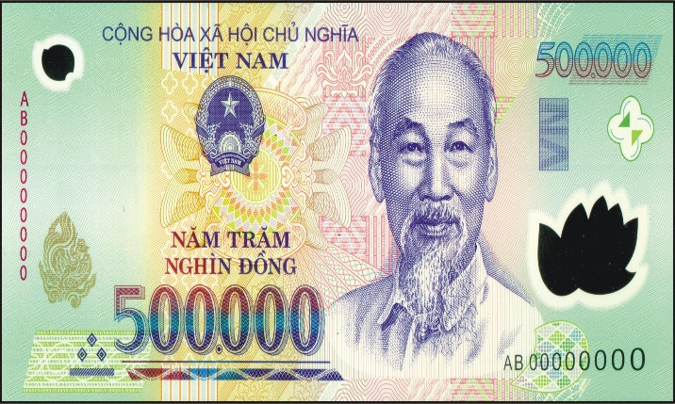
Muốn so sánh hai phân số khác mẫu số ta làm thế nào?
A. Ta quy đồng mẫu số hai phân số đó.
B.Ta quy đồng mẫu hai phân số đó, rồi so sánh các tử số của hai phân số cũ.
C. Ta quy đồng mẫu số hai phân số đó, rồi so sánh các tử số của hai phân số mới.
Notes:
Nhấn nút tiếp (next) để chạy đáp án và hoàn thành câu hỏi cho đến khi kết thúc và nhận quà. Nhấn vào biểu tượng phong bao góc phải màn hình để quay lại màn hình chính để tiếp tục chọn phong bao tiếp theo.

Slide 8


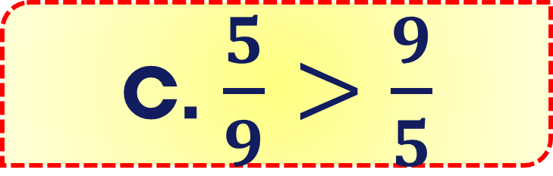
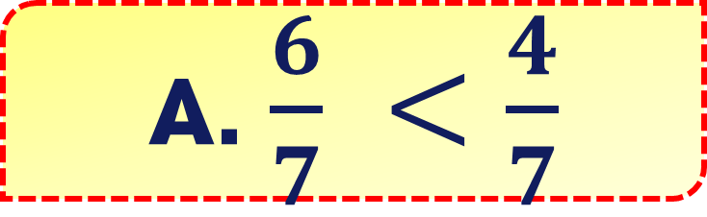
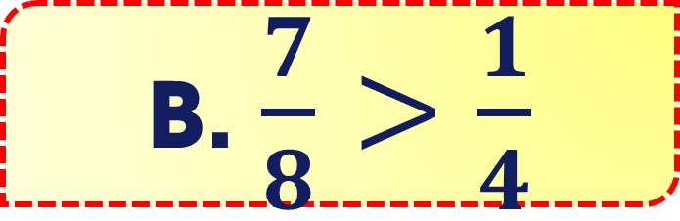
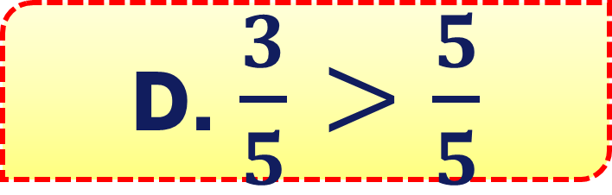
Chọn đáp án đúng:
A. $\frac{6}{7} <\frac{4}{7}$
B. $\frac{7}{8}$ $>\frac{1}{4}$
C. $\frac{5}{9}$ $>\frac{9}{5}$
D. $\frac{3}{5}$ $>\frac{5}{5}$
Notes:
Nhấn nút tiếp (next) để chạy đáp án và hoàn thành câu hỏi cho đến khi kết thúc và nhận quà. Nhấn vào biểu tượng phong bao góc phải màn hình để quay lại màn hình chính để tiếp tục chọn phong bao tiếp theo.

Slide 9





Phân số bằng $\frac{5}{7}$ là:
A. $\frac{7}{5}$
B. $\frac{15}{49}$
Chúc gia đình em luôn mạnh khỏe và hạnh phúc!
C. $\frac{15}{21}$
D. $\frac{25}{21}$
Notes:
Nhấn nút tiếp (next) để chạy đáp án và hoàn thành câu hỏi cho đến khi kết thúc và nhận quà. Nhấn vào biểu tượng phong bao góc phải màn hình để quay lại màn hình chính để tiếp tục chọn phong bao tiếp theo.

Slide 10
LUYỆN TẬP

Slide 11


Bài 1: So sánh hai phân số
5
7
a)
và
8
15
4
8
và
b)
25
5

Slide 12
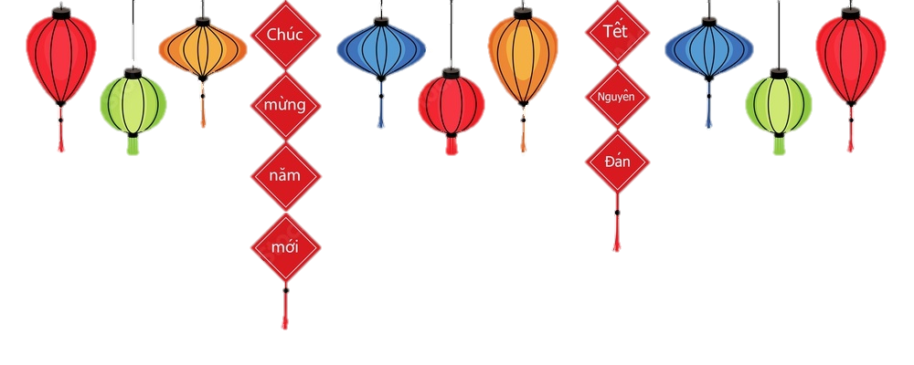

5
7
a)
<
vì mẫu số đều bằng 8 mà 5 < 7
8
8

Slide 13


15
4
b)
và
25
5
15
15 : 5
3
=
=
25
25: 5
5
3
4
15
4
Vì
nên
<
<
5
5
25
5
Notes:
Bấm vào thần tài để quay lại

Slide 14
Bài 2: So sánh hai phân số bằng hai cách khác nhau:
8
7
và
a)
9
5
b)
và
7
8
5
8

Slide 15



Cách 1
Cách
8
7
a)
và
7
8
8 x 8
64
8
=
8
=
>
1
7
7 x 8
56
7
7
7 x 7
49
7
=
=
<
1
8
8 x 7
56
8
64
49
8
7
8
7
Vậy
>
vậy
>
>
56
56
7
8
7
8

Slide 16


Cách 1
Cách
b)
9
5
và
5
8
9 x 8
72
9
=
9
=
>
1
5
5 x 8
40
5
5
5 x 5
25
=
=
5
<
1
8
8 x 5
40
8
9
5
72
25
9
5
>
vậy
Vậy
>
>
40
40
8
5
8
5
Notes:
Bấm vào thần tài để quay lại

Slide 17
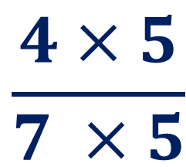
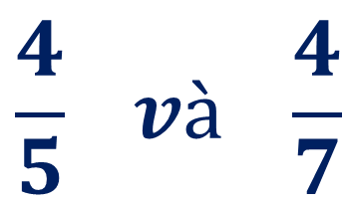







Bài 3: So sánh hai phân số cùng tử số:
$$\frac{4}{5} và \frac{4}{7}$$
a)
Ví dụ: So sánh
$$\frac{4}{5}$$
$$\frac{4 ×7}{5 ×7}$$
$$\frac{28}{35}$$
$$\frac{4}{7}$$
$$\frac{4×5}{7 ×5}$$
$$\frac{20}{35}$$
=
=
và
=
=
$\frac{28}{35}$ $> \frac{20}{35}$
$$\frac{4}{5} >\frac{4}{7}$$
vì
nên
Nhận xét:
Trong hai phân số (khác 0) có tử số bằng nhau, phân số nào có mẫu số bé hơn thì phân số đó lớn hơn.

Slide 18


Bài 3: So sánh hai phân số cùng tử số:
9
9
8
b)
8
và
và
11
14
11
9

Slide 19


9
9
8
8
>
>
11
14
9
11
Notes:
Bấm vào thần tài để quay lại

Slide 20

CHÚC MỪNG
NĂM MỚI

